Slide 1

主讲老师：刘斌
Email: nj_liubin@163.com
QQ：1263447339

Slide 2
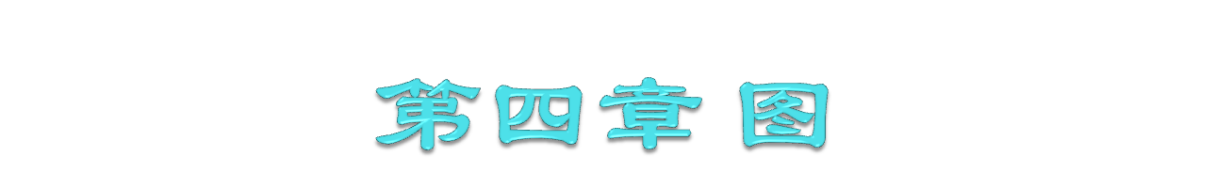
4.1 基本定义
4.2 图的表示
4.3 图的搜索
4.4 图与树的联系
4.6 搜索产生的边
4.8 拓扑
4.9 关键路径
4.10 单源最短路径
4.11 每一对顶点之间的最短路径

Slide 3
知识点：
图的基本定义及其表示法
图的搜索策略
图的最小生成树的求解方法
拓扑排序的概念及其算法
关键路径的基本概念和算法
重点：
熟练掌握图的基本概念及其表示方法，掌握图的索索策略
难点：
图的搜索策略、Prim算法和Kruskal算法、拓扑排序

Slide 4
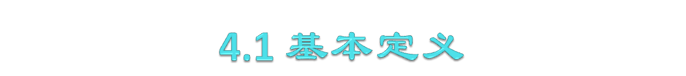
图是由顶点集合(vertex)及顶点间的关系集合组成的一种数据结构： Graph＝( V, E )
其中 V = { x | x ∈某个数据对象} 是顶点的有穷非空集合；
E = {(x, y) | x, y ∈ V }
或 E = {<x, y> | x, y ∈ V}是顶点之间关系的有穷集合，也叫做边(edge)集合。
有向图 若图G的每条边都有方向，则称G为有向图(Digraph)。在有向图中，有向边(也称弧)都是顶点的有序对<x, y> 。
无向图 若图G的每条边都是没有方向的，则称G为无向图(UnDigraph)。在无向图中，每条边都是顶点的无序对(x, y) 。

Slide 5

若(v_{i}, v_{j})是一条无向边，则称v_{i} 和v_{j}互为邻接点(Adjacent)，或称v_{i} 与v_{j} 相邻接；并称(v_{i}, v_{j})依附或关联(Incident)于v_{i} 和v_{j} ，或称(v_{i}, v_{j})与v_{i} 和v_{j} 相关联。
若<v_{i}, v_{j}>是一条有向边，则称v_{i} 邻接到v_{j} ，或称v_{j} 邻接于v_{i}；并称边<v_{i}, v_{j}>关联于v_{i} 和v_{j} ，或称<v_{i}, v_{j}>与v_{i} 和v_{j} 相关联。
若将图中的每条边都赋予一个权，则称这种带权的图为网络(Network)。通常权是一个具有某种意义的数（如表示两顶点间的距离、耗费等）。

Slide 6



无向图中顶点v 的度(Degree)是关联于该顶点的边的数目，或与该顶点相邻的顶点数目，记为D(v)。
若G 是有向图，则把邻接到顶点v 的顶点数目或边数目称为顶点v 的入度(Indegree)，记为ID(v)；把邻接于顶点v 的顶点数目或边数目称为顶点v 的出度(Outdegree)，记为OD(v)；顶点v 的度则定义为该顶点的入度和出度之和，即D(v)= ID(v)+ OD(v)
无论是有向图还是无向图，顶点数n 、边数e 和度数之间的关系为：

Slide 7
在无向图G 中，若存在一个顶点序列v_{p} ,v_{i1} , v_{i2} , …v_{im} ,v_{q}，使得(v_{p}, v_{i1}), (v_{i1}, v_{i2}), …, (v_{im}, v_{q})∈E(G)，则称顶点v_{p}路到v_{q}有一条路径(Path)。
在有向图G 中，若存在一个顶点序列v_{p}, v_{i1}, v_{i2}, …v_{im}, v_{q}，使得有向边<v_{p}, v_{i1}>, <v_{i1}, v_{i2}>, …,<v_{im}, v_{q}>∈E(G)，则称顶点v_{p}路到v_{q}有一条有向路径(Path)。
非带权图的路径长度是指此路径上边的条数。
带权图的路径长度是指路径上各边的权之和。
简单路径若路径上各顶点v₁, v₂,..., v_{m} 均不互相同, 则称这样的路径为简单路径。
简单回路若路径上第一个顶点v₁ 与最后一个顶点v_{m} 重合, 则称这样的简单路径为回路或环。

Slide 8
连通图与连通分量
在无向图中, 若从顶点v_{i}到顶点v_{j}有路径, 则称顶点v_{i}与v_{j}是连通的。
如果图中任意一对顶点都是连通的, 则称此图是连通图
非连通图的极大连通子图叫做连通分量。
强连通图与强连通分量
在有向图中, 若对于每一对顶点v_{i}和v_{j}, 都存在一条从v_{i}到v_{j}和从v_{j}到v_{i}的路径, 则称此图是强连通图。
非强连通图的极大强连通子图叫做强连通分量。

Slide 9
设图G=(V,E)，图上定义的基本操作如下：
node NewNode (G, v): 向G中添加新的顶点v
void DelNode(G, v): 删除G中的顶点v以及与v相连的边
void SetSucc(G, v1, v2): 建立v1与v2之间的一条边
void DelSucc(G, v1, v2): 删除边(v1, v2)
listofnode Succ(G, v): 返回v的直接后继顶点序列
lisyofnode Pre(G, v): 返回v的直接前导顶点序列
boolean IsEdge(G, v1, v2): 判断(v1, v2)是否是图G的边
node FirstAdjVex(G, v): 顶点v 的第一个邻接顶点
node NextAdjVex(G, v, w): 顶点v 的某个邻接点w的下一个
邻接顶点。

Slide 10
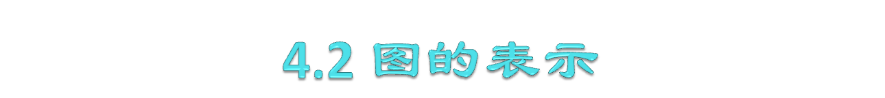





4.2.1 邻接矩阵(Adjacency Matrix)
一、图的邻接矩阵表示
在图的邻接矩阵表示中，有一个记录各个顶点信息的顶点表，还有一个表示各个顶点之间关系的邻接矩阵。
设图A = (V, E)是一个有n 个顶点的图, 图的邻接矩阵是一个二维数组A.edge[n][n]，定义：

Slide 11
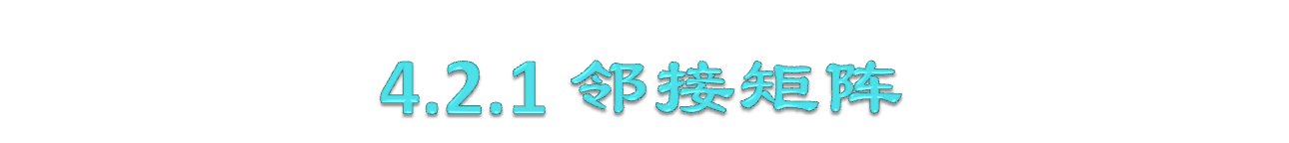
无向图的邻接矩阵是对称的;
有向图的邻接矩阵可能是不对称的。
在有向图中, 统计第i 行1 的个数可得顶点i 的出度，统计第j 列1 的个数可得顶点j 的入度。
在无向图中, 统计第i 行(列) 1 的个数可得顶点i 的度。

Slide 12

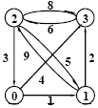

二、网络的邻接矩阵

Slide 13
三、用邻接矩阵表示的图结构的定义
#define MaxValue Int_Max //在<limits.h>中
#define NumEdges 50 //边条数
#define NumVertices 10 //顶点个数
typedef char VertexData; //顶点数据类型
typedef int EdgeData; //边上权值类型
typedef struct {
VertexData vexlist [NumVertices]; //顶点表
EdgeData edge[NumVertices][NumVertices];
//邻接矩阵—边表, 可视为边之间的关系
int n, e; //图中当前的顶点个数与边数
} MTGraph;

Slide 14
四、图的邻接矩阵构造算法
void CreateMGraph (MTGraph *G) //建立(无向)图的邻接矩阵
{ int i, j, k, w;
cin>>G->n>>G->e; //1.输入顶点数和边数
for (i=0; i<G->n; i++) //2.读入顶点信息，建立顶点表
G->vexlist[i]=getchar( );
for (i=0; i<G->n; i++)
for (j=0;j<G->n;j++)
G-> edge[i][j]=0; //3.邻接矩阵初始化
for (k=0; k<G->e; k++) { //4.读入e条边建立邻接矩阵
cin>>i>>j>>w; //输入边（i,j）上的权w
G-> edge[i][j]=w;
G-> edge[j][i]=w;
} //空间复杂性：S= O( n+n² )
} //时间复杂性：T=O(n+ n² +e) 。当e < n, T= O( n² )

Slide 15
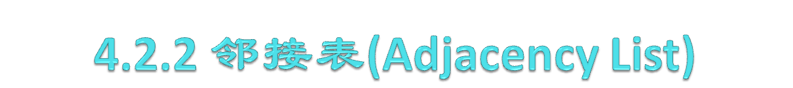
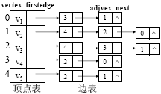

一、图的邻接表表示
对于G中的每个顶点v_{i}，把所有邻接(于)v_{i}的顶点v_{j}链成一个单链表(称为关于v_{i}的邻接表)。邻接表中每个表结点都有两个域：其一是邻接点域adjvex，用以存放与v_{i}相邻顶点的序号；其二是链域next，用来将邻接表的所有表点链在一起；另外若要表示边上的信息如(权值)，则在表结点中还应增加一个数据域cost。

Slide 16
一、图的邻接表表示
再为每个顶点v_{i}的邻接表设置一个表头结点，头结点包含两个域，其一是顶点域vextex，用来存放顶点v_{i}的信息，另一个是指针域firstedge，它是v_{i}的邻接表的头指针。
(为了便于随机访问任意顶点的邻接表)将所有头结点顺序存储在一个数组中, 这样就构成了图的邻接表表示，(但有时为了增加对图中顶点，边数等属性的描述可将邻接表和这些属性放在一起描述图的存储结构)

Slide 17

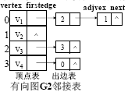
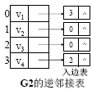
一、图的邻接表表示
在无向图的邻接表中，一条边(V_{i}, V_{j})在邻接表中出现两次：一次在关于V_{i} 的邻接表中；一次在关于V_{j}的邻接表中.
关于顶点V_{i} 的邻接表的结点数目为顶点V_{i} 的度
在有向图的邻接表中，一条边<V_{i}, V_{j}>在邻接表中出只现一次
关于顶点V_{i} 的邻接表中结点数目为顶点V_{i} 的出度；在逆邻接表中关于顶点V_{i} 的邻接表中结点数目为顶点V_{i} 的入度。

Slide 18


二、用邻接表表示的图结构的定义
#define NumVertices 10 //顶点个数
typedef char VertexData; //顶点数据类型
typedef int EdgeData; //边上权值类型
typedef struct node { //边表结点
int adjvex; //邻接点域(下标)
EdgeData cost; //边上的权值
struct node *next; //下一边链接指针
} EdgeNode;
typedef struct { //顶点表结点
VertexData vertex; //顶点数据域
EdgeNode * firstedge; //边链表头指针
} VertexNode;
typedef struct { //图的邻接表
VertexNode vexlist [NumVertices];
int n, e; //图中当前的顶点个数与边数
} AdjGraph;

Slide 19
三、邻接表的构造算法
void CreateGraph (AdjGraph G)
{ cin >> G.n >> G.e; //1.输入顶点个数和边数
for ( int i = 0; i < G.n; i++) { //2.建立顶点表
cin >> G.vexlist[i].vertex; //2.1输入顶点信息
G.vexlist[i].firstedge = NULL; } //2.2边表置为空表
for ( i = 0; i < G.e; i++) { //3.逐条边输入,建立边表
cin >> tail >> head >> weight; //3.1输入(变量说明省了)
EdgeNode * p = new EdgeNode; //3.2建立边结点
p->adjvex = head; p->cost = weight; //3.3设置边结点
p->next = G.vexlist[tail].firstedge; //3.4链入第tail 号链表的前端
G.vexlist[tail].firstedge = p;
p = new EdgeNode;
p->adjvex = tail; p->cost = weight;
p->next = G.vexlist[head].firstedge; //链入第head 号链表的前端
G.vexlist[head].firstedge = p; }
} //时间复杂度：O(2e+n)
空间复杂度：
有向图： S=O(e+n)
无向图：S= O(2e+n)
当e<<n2 时，S= O(n)

Slide 20
四、两种存储结构的比较
在邻接矩阵中求边的数目e ，必须检查整个矩阵，所耗时间是O(n²) ，与边的个数e 无关；而在邻接表中求边的数目e ，只要对每个边表的结点个数进行计数即可求得e ，所耗时间是O(e+n) 。因此当e << n²时，采用邻接表更节省空间。
在邻接矩阵中，很容易判断(V_{i}, V_{j})和<V_{i}, V_{j}>是否为图的一条边，只要判断矩阵中的第i 行第j 列是否为非零元素即可;但在邻接表中，须扫描第i 个边表，最坏情况下消耗时间O(n).
空间复杂度

Slide 21
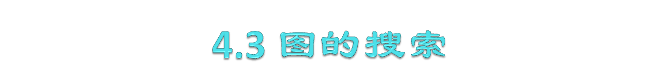
图的搜索：从图的某个顶点出发，访遍图中所有的顶点，且使每个顶点被访问一次且仅被访问一次，称为图的搜索(遍历)
(Graph Traversal)。
访问有许多方法和策略，不同的访问方法和策略导致不同的搜索算法，因此图的搜索算法是有关图的算法的基础。
最重要的搜索算法: 深度优先搜索DFS(Depth-First search)
广度优先搜索BFS (Breadth-First search)
图中可能存在回路，且图的任一顶点都可能与其它顶点相通，在访问完某个顶点之后可能会沿着某些边又回到了曾经访问过的顶点。
为了避免重复访问，可设置一个标志顶点是否被访问过的辅助数组visited [ ]—初始状态为0, 在图的遍历过程中, 一旦某一个顶点i 被访问, 就立即让visited [i] 为1, 防止它被多次访问。

Slide 22
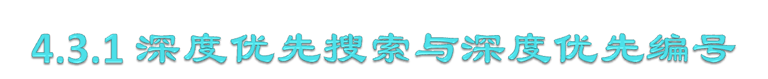
一.深度优先搜索定义——类似于树的先根遍历
设给定的(无向、有向)图的初态是所有顶点都未访问过(new)，在G中任选一个顶点v 为初始出发点(源点)，则先深搜索可定义为:
1) 首先，访问出发点v，并将其标记为访问过(old);
2) 然后，从v 出发，依次考察和v 相邻(邻接于v)的顶点w ；若w 未访问过(new)，则以w 为新的出发点递归地进行深度优先搜索，直到图中所有和源点v 有路径相通的顶点(亦称从源点可到达的顶点)均被访问为止；
3)若此时图中仍有未被访问过的顶点，则另选一个未访问过的顶点作为新的搜索起点，重复上述过程，直到图中所有顶点都被访问过为止。

Slide 23
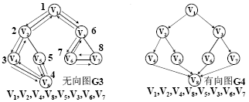
示例：
深度优先搜索特点：是递归的定义，特点是尽可能对纵深方向上进行搜索。
深度优先搜索过程中，根据访问顺序给顶点进行的编号，称为深度优先编号。
深度优先搜索过程中，根据访问顺序得到的顶点序列，称为深度优先序列或DFS序列。
深度优先搜索结果不唯一，即图的DFS序列和深度优先编号不唯一。

Slide 24
二、对先深搜索过程的进一步分析
设x 是当前被访问的顶点，在对x 做访问标记后，选择一条从x 出发的未被检测过的边(x, y); 若发现顶点y 已访问过，则重新选择另一条从x 出发的未检测过的边，否则沿着边(x, y)到达未访问过的顶点y ，对y 访问并标记已访问过；然后从y 开始搜索，直到搜索完从y 出发的所与路径，即访问完所有从y 出发的可达的顶点之后，才回溯到顶点x，并且再选择一条从y出发的未曾检测过的边。上述过程直到从x出发的所有边都已检测过为止。此时，若x 不是源点，则回溯到在x之前被访问的顶点；否则图中所有和源点有路径相通的顶点(即从源点可达的所有顶点)都已被访问过，若图是连通的，则遍历过程结束，否则继续选择一个尚未访问过的顶点作为新源点，进行新的搜索过程。

Slide 25
三、深度优先搜索算法
输入：L [ v ]表示无向图G的关于v的邻接表
输出：每个结点有先深编号的无向图G和树边集T
DFSTraverse(G)
{
T = ￠; //树边集开始为空
count = 1 ; //先深编号计数器
for ( all v ∈ V )
while ( there exists a vertex v ∈ V marked “new” )
search(v);
}

Slide 26
三、深度优先搜索算法
void search( v ) //递归
{
dfn[ v ] = count ; //对v编号
count = count +1 ;
mark v “old” //访问结点v
for ( each vertex w∈L[ v ] )
if ( w is marked “new” )
{ add ( v , w ) to T ; // ( v, w )是树边
search ( w ) ; //递归搜索
}
}

Slide 27
三、深度优先搜索算法
typedef enum{FALSE ,TRUE} Boolean;
Boolean visited[NumVertices]; //访问标记数组是全局变量
int dfn[NumVertices]; //顶点的先深编号
void DFSTraverse (AdjGraph G)
//先深搜索一邻接表表示的图G；而以邻接矩阵表示G时，算法完全相同.
{ int i , count = 1;
for ( int i = 0; i < G.n; i++ )
visited [i] =FALSE; //标志数组初始化
for ( int i = 0; i < G.n; i++ )
if ( ! visited[i] )
DFSX ( G, i ); //从顶点i 出发开始搜索search() DFSX(G, i )
}

Slide 28
三、深度优先搜索算法
void DFS1 (AdjGraph* G, int i)//以vi为出发点时对邻接表表示的图G进行先深搜索
{ EdgeNode *p;
cout<<G->vexlist[i].vertex; //访问顶点vi;
visited[i]=TRUE; //标记vi已访问
dfn[i]=count++; //对vi进行编号
p=G->vexlist[i].firstedge; //取vi边表的头指针
while( p ) { //依次搜索vi的邻接点vj, 这里j=p->adjvex
if( !visit[p->adjvex] ) //若vj尚未访问
DFS1(G, p->adjvex); //则以vj为出发点先深搜索
p=p->next;
}
} //DFS1

Slide 29
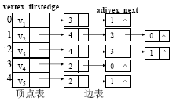
三、深度优先搜索算法
void DFS1 (AdjGraph* G, int i)//以vi为出发点时对邻接表表示的图G进行深度优先搜索
{ EdgeNode *p;
cout<<G->vexlist[i].vertex;
visited[i]=TRUE;
dfn[i]=count++;
p=G->vexlist[i].firstedge;
while( p ) {
if( !visit[p->adjvex] )
DFS1(G, p->adjvex);
p=p->next;
}
} //DFS1

Slide 30


三、深度优先搜索算法
void DFS2(MTGraph *G, int i)//以vi为出发点对邻接矩阵表示的图G进行深度优先搜索
{
int j;
cout<<G->vexlist[i]; //访问定点vi
visited[i]=TRUE; //标记vi已访问
dfn[i]=count; //对vi进行编号
count ++; //下一个顶点的编号
for( j=0; j<G->n; j++) //依次搜索vi的邻接点
if((G->edge[i][j] == 1) && !visited[j] ) //若vj尚未访问
DFS2( G, j );
}//DFS2

Slide 31
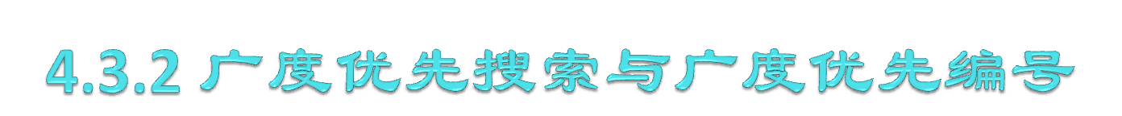
一.广度优先搜索定义——类似于树的层次遍历
设图G的初态是所有顶点均未访问过(new)，在G中任选一顶点v为源点，则广度优先搜索可定义如下:
1) 首访问出发点v ；
2) 接着依次访问所有与v 相邻的顶点w1，w2……wt；
3) 然后在依次访问与w1，w2…wt相邻的所有未访问的顶点；
4) 依次类推，直至图中所有与源点v有路相通的顶点都已访问过为止；
5) 此时，从v 开始的搜索结束，若G是连通的，则遍历完成；否则在G中另选一个尚未访问的顶点作为新源点，继续上述搜索过程，直到G中的所有顶点均已访问为止。

Slide 32
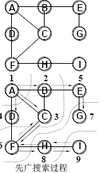
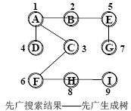
一.广度优先搜索定义——类似于树的层次遍历

Slide 33
一.广度优先搜索定义——类似于树的层次遍历
广度优先搜索特点：尽可能横向上进行搜索，并使先被访问的顶点的邻接点先于后被访问的顶点的邻接点被访问，故称先广搜索或广度优先搜索。
广度优先搜索过程中，根据访问顺序给顶点进行的编号，称为广度优先编号。
广度优先搜索过程中，根据访问顺序得到的顶点序列，称为广度优先序列或BFS序列。
广度优先搜索结果不唯一，即图的BFS序列和先广编号不唯一。
如何保证先访问的顶点其邻接点亦先访问—先进先出原则
设x和y是两个相继被访问的顶点，它们的邻接点分别记为x1, x2 … xs,和y1, y2 … yt。因为x先于y被访问，故访问x1, x2,… xs中未访问的顶点必先于y1, y2… yt中的未访问者。为了确保这种先访问的顶点其邻接点亦先被访问的先进先出原则，可以使用队列来保存已访问的顶点。

Slide 34
二.广度优先搜索算法
输入：L [ v ]表示无向图G的关于v的邻接表
输出：每个结点有先广编号的无向图G和树边集T
BFSTraverse(G)
{
T= ￠; //树边集开始为空
count=1; //广度优先编号计数器
for(all v ∈V)
mark v “new”;
while( there exists a vertex v ∈V marked “new”)
BSearch(v);
}

Slide 35
二.广度优先搜索算法
void BSearch ( v )
{ MakeNull ( Q ) ;
bfn[ v ] = count ; //先广编号
count = count + 1 ;
mark v “old”;
EnQueue ( v , Q ) ; //v入队
while ( !Empty( Q ) ) {
v = Front ( Q ) ; DeQueue ( Q ) ;
for ( each w∈L[ v ] )
if (w is marked “new”){
bfn[ w ] = count ; count = count + 1 ; //先广编号
mark w “old”;
EnQueue( w , Q ) ;
Insert( (v , w ) , T ) ; //树边入T
} }
}

Slide 36
二.广度优先搜索算法
void BFS1 (AdjGraph *G, int k) //这里没有进行广度优先编号
{ int i; EdgeNode *p; QUEUE Q; MakeNull(Q);
cout << G->vexlist[ k ] .vertex; visited[ k ] = TRUE;
EnQueue (k, Q); //进队列
while ( ! Empty (Q) ) { //队空搜索结束
i=DeQueue(Q); //vi出队
p =G->vexlist[ i ].firstedge; //取vi的边表头指针
while ( p ) { //若vi的邻接点vj (j= p->adjvex)存在,依次搜索
if ( !visited[ p->adjvex ]) { //若vj未访问过
cout << G->vexlist[ p->adjvex ].vertex; //访问vj
visited[ p->adjvex ]=TRUE; //给vj作访问过标记
EnQueue ( p->adjvex , Q ); //访问过的vj入队
}
p = p->next; //找vi的下一个邻接点
} //重复检测vi的所有邻接顶点
} //外层循环，判队列空否
} //以vk为出发点时对用邻接表表示的图G进行先广搜索

Slide 37
二.广度优先搜索算法
void BFS2 (MTGraph *G, int k) //这里没有进行先广编号
{ int i , j; QUEUE Q; MAKENULL(Q);
cout << G->vexlist[ k ]; //访问vk
visited[ k ] = TRUE; //给vk作访问过标记
EnQueue (k, Q); // vk进队列
while ( ! Empty (Q) ) { //队空时搜索结束
i=DeQueue(Q); //vi出队
for(j=0; j<G->n; j++) { //依次搜索vi的邻接点vj
if ( G->edge[ i ][ j ] ==1 && !visited[ j ]) { //若vj未访问过
cout << G->vexlist[ j ]; //访问vj
visited[ j ]=TRUE; //给vj作访问过标记
EnQueue ( j , Q ); //访问过的vj入队
}
} //重复检测vi的所有邻接顶点
} //外层循环，判队列空否
} //以vk为出发点时对用邻接矩阵表示的图G进行先广搜索

Slide 38
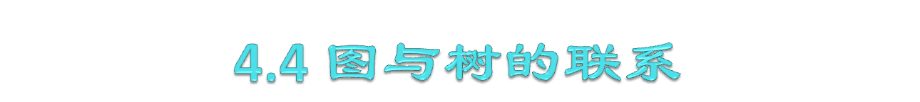



4.4.1 深度优先生成森林和广度优先生成森林
一、搜索的结果
生成森林和(深度优先或广度优先)编号—顶点的线性序列。
树边与非树边
连通图一个生成树
非连通图生成森林连通子图(连通分量)

Slide 39
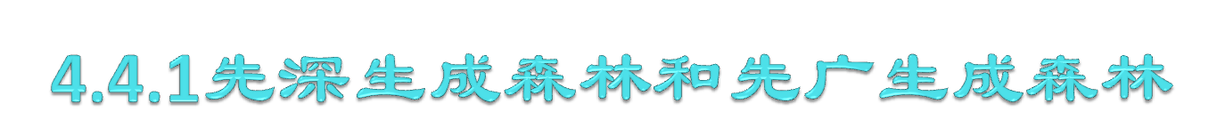


二、搜索过程中对边的分类
1. 深度优先搜索对边的分类
两类: 树边:在搜索过程中所经过的边；回退边:图中的其它边.
特点: 树边是从先深编号较小的指向较大的顶点;回退边相反;
如何在搜索过程中区分树边和回退边？
设v是当前访问过的顶点old，而下面搜索到w, w 有三种情况:
1. w是new，则(v,w)是树边，将其加入T；
2.w是old，且w是v的父亲，则(w,v)是树
边，但是第二次遇到，不再加入T;
3.w是old且w不是v的父亲,则(v,w),是回退边
结论:若G中存在环路,则在先深搜索过程中必遇到
回退边;反之亦然

Slide 40


二、搜索过程中对边的分类
2.先广搜索对边的分类
两类: 树边—在搜索过程中所经过的边；横边—图中的其它边。
特点: 树边是从先深编号较小的指向较大的顶点；而横边不一定与之相反，但可规定：大→小
结论:若G中存在环路,则在
先广搜索过程中必遇到横边;
反之亦然

Slide 41
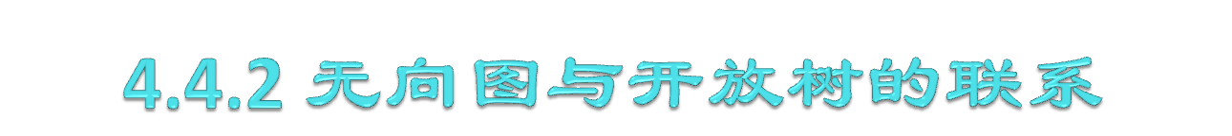
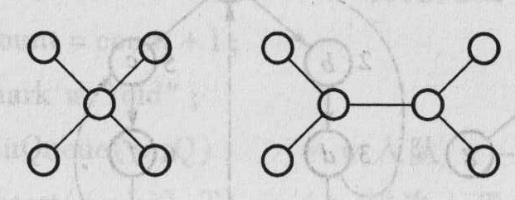
定义：连通而无环路的无向图称作开放树(Free Tree)。
开放树的性质： (证明见教材P133～134)
(1) 具有n≥1个顶点的开放树包含n-1条边；
(2) 如果在开放树中任意加上一条边，便得到一条回路。
联系：如果指定开放树中的一个顶点为根(如搜索起点)，并且把每条边看成是背离根的,则一棵开放树变成一棵树.

Slide 42
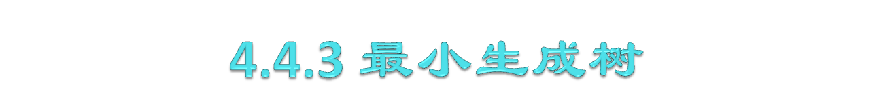
设G=( V, E )是一个连通图，E中每一条边(u, v)的权为c(u, v)，也叫做边长。图G的一棵生成树(spanning tree)是连接V中所有结点的一棵开放树。将生成树中所有边长之总和称为生成树的价(cost)。使这个价最小的生成树称为图G的最小生成树(minimum-cost spanning tree)。
使用不同的遍历图的方法，可以得到不同的生成树；从不同的顶点出发，也可能得到不同的生成树。
按照生成树的定义，n 个顶点的连通图的生成树有n个顶点、n-1 条边。
构造最小生成树的准则
必须使用且仅使用该连通图中的n-1 条边连接结图中的n个顶点；
不能使用产生回路的边；
各边上的权值的总和达到最小。

Slide 43
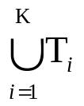
MST性质
描述1：设G=( V, E )是一个连通图，在E上定义一个权函数C，且{ ( V₁, T₁ ), ( V₂, T₂ ), …, ( V_{k}, T_{k} ) } 是G的任意生成森林。令
T = ( k > 1 )
又设e=(v, w)是E-T中这样一条边，其权C[v][w]最小，而且v∈V₁和w!∈V₁。则图G有一棵包含T∪{e} 的生成树，其价不大于包含T的任何生成树的价。
描述2：假设N=( V, {E})是一个连通网，U是顶点V的一个非空子集。若(u, v)是一条具有最小权值(代价)的边，其中u∈U, v ∈V-U，则必存在一棵包含边(u,v)的最小生成树。

Slide 44
１、求最小生成树——Prim 算法
输入：连通的加权无向图(无向网)G=(V, E)，其中V=(1,2, …, n).
输出：G的最小生成树
算法要点：引入集合U和T。U存放生成树的顶点，T存放生成树的边集。初值U={1}，T=￠。选择有最小权的边(u, v)，u∈U，v∈(V-U)，将v加入U，(u,v)加入T。重复这一过程，直到U=V。
void Prim( G, T )
{ T = ￠;
U = { 1 };
while ( ( U – V ) != ￠) {
设( u, v ) 是使u∈U与v∈(V-U)且权最小的边；
T = T∪{ ( u, v ) } ;
U = U ∪ { v };
} } /* 时间复杂性：O( |V|² )

Slide 45
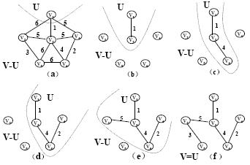
１、求最小生成树——Prim 算法

Slide 46
１、求最小生成树——Prim 算法
void Prim(Costtype C[n+1][n+1] )
{ costtype LOWCOST[n+1]; int CLOSSET[n+1]; int i, j, k; costtype min;
for( i=2; i<=n; i++ )
{ LOWCOST[i] = C[1][i]; CLOSSET[i] = 1; }
for( i = 2; i <= n; i++ )
{ min = LOWCOST[i]; k = i;
for( j = 2; j <= n; j++ )
if ( LOWCOST[j] < min )
{ min = LOWCOST[j] ; k=j; }
cout << “(“<< k <<“,”<< CLOSSET[k] << “)”<< end1;
LOWCOST[k] = infinity ;
for ( j = 2; j <= n; j++ )
if ( C[k][j] < LOWCOST[j] && LOWCOST[j] < infinity )
{ LOWCOST[j]=C[k][j]; CLOSSET[j]=k; }
}
}

Slide 47
２、求最小生成树——Kruskal 算法
输入：带权连通图G=(V, E)，其中V=(1,2, …,n)
输出：G的最小生成树
算法要点：选边！
起初，令T=(V, Φ)(最小生成树的初态只有n个顶点而无边的非连通图)，T由G的n个顶点构成，没有任何一条边。这样T的每个顶点自身构成一个连通分量。
然后按权值不减的顺序，依次考察E中的每条边。如果被考察的边连接两个不同分量的两个顶点，则把两个分量合并在一起，构成一个分量；如果被考察的边连接同一分量的两个顶点，则放弃这条边，避免形成环路。
于是，T中的连通分量的个数逐渐减少，当T中的连通分量个数为1 时，说明V中的全部顶点，通过E中权值最小的边，构成了一个没有环路的连通图T，即图G的最小生成树。

Slide 48
２、求最小生成树——Kruskal 算法
输入：带权连通图G=(V, E)，其中V=(1,2, …,n)
输出：G的最小生成树
算法描述：
void Kruskal ( V, T )
{ T = V ;
ncomp = n ;/*结点个数*/
while ( ncomp > 1 ) {
从E中取出权最小的边（v, u） ;
if ( v 和u 属于T中不同的连通分量){
T = T∪{ ( v, u ) }；
ncomp -- ;
}
}
}/* O (|E|*㏒|E|)*/

Slide 49
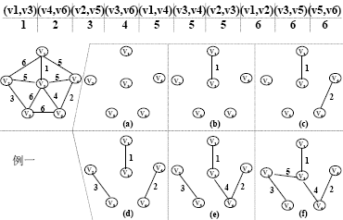
２、求最小生成树——Kruskal 算法

Slide 50
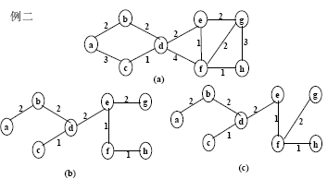
２、求最小生成树——Kruskal 算法
当各边有相同权值时，由于选择的任意性，产生的生成树可能不唯一。当各边的权值不相同时，产生的生成树是唯一

Slide 51
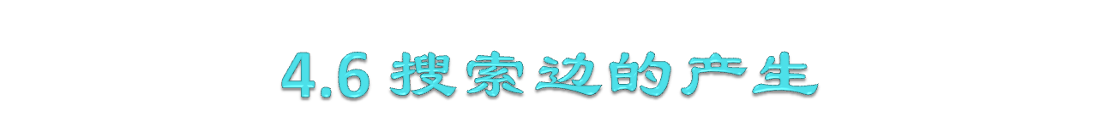
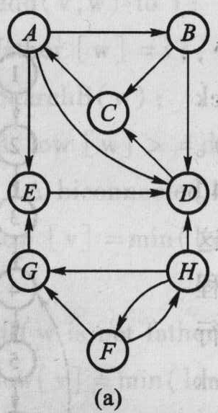
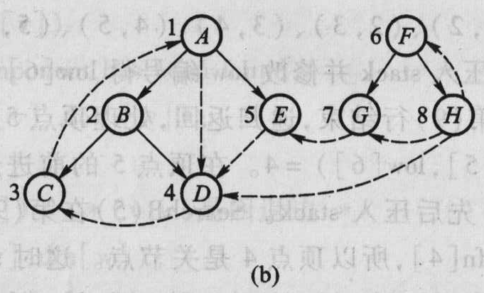
一、先深搜索对边的分类
1.分类四类
树边：搜索时所经过的边。
向前边：从一个顶点指向其后代的边，如果不是
树边，则称为向前边。如A→D.
回退边：从一个顶点到生成森林
中该顶点祖先顶点的边，如
C→A
横边：从一个顶点到另一个与之
不存在祖先和先代关系的顶点的
边称为横边.

Slide 52
2.如何在搜索中区分
一、根据先深编号，把边分为两类
若dfn[v]<dfn[w],则(v , w)是树边或向前边;
若dfn[v]>dfn[w],则(v , w)是回退边或横边;
二、根据visit[v]和dfn[v]把树边和向前边区分开
若visit[v]="old", visit[w]="new",则(v , w)∈T;
若visit[v ]="old", visit[w ]="old",且dfn[v]<dfn[w],则(v , w) ∈向前边;
三、引入father[v],把回退边和横边区分开
当visit[v ]="old", visit[w ]="old",
且dfn[v]>dfn[w]时，由沿着v的树边向上
(father[v])查找w(可能一直到根)。若找
到w,则(v , w)是回退边；否则(v ,w)是横边.

Slide 53
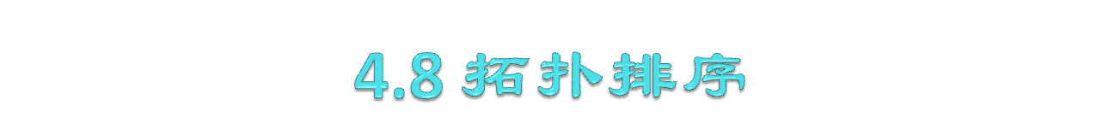
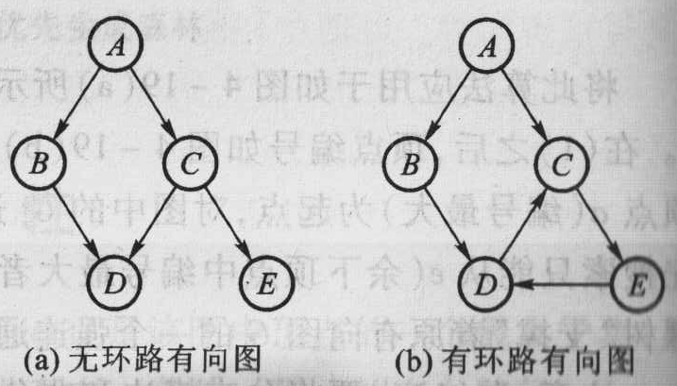
4.8.1 无环路有向图
无环路有向图：
不存在环路的有向图简称为无环路有向图。
注意：无环路的有向图对应的无向图可能存在环路。
无环路的有向图可用于表示偏序关系。

Slide 54
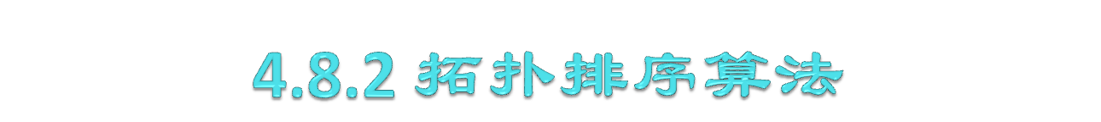
拓扑排序问题描述：
给定一个无环路有向图G=(V, E) , 各顶点的编号为V=(1, 2, …, n)。要求对每一个结点i 重新进行编号，使得若i 是j 的前导，则有label[i]<label[j]。即拓扑排序是将无环路有向图排成一个线性序列，使当从结点i 到结点j存在一条边，则在线性序列中，将i 排在j 的前面。
简单地说，拓扑排序是由某个集合上的一个偏序(自反，反对称，传递)的到该集合上的一个全序。所得到的线性序列称为拓扑AOV网(Activity On Vertex Network)序列。
用顶点表示活动，用边表示活动间的优先关系的有向图称为顶点表示活动的网络简称AOV网。
在AOV网中，若从顶点i 到j 有一条有向路，则称i 为j 的前驱，j 为i 的后继。若(i，j)∈E，则i 称为j 的直接前驱，j 称为i 的直接后继。

Slide 55
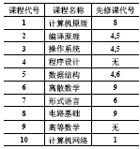
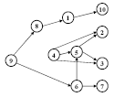
例：教学计划制定
课程及课程间的先修关系可
用AOV网表示
拓扑排序算法基本步骤：
在AOV网中选择一个入度为0的顶点且输出之；
从AOV网中删除该顶点及其所有出边；
重复以上两步，直到全部顶点已输出；或图中没有无前驱的
顶点为止（此时有环路）。

Slide 56
拓扑排序算法——实质是广度优先搜索算法
输入：用邻接表表示的有向图
输出：所有顶点组成的拓扑序列
算法要点：(使用队列)
建立入度为零的顶点队列
扫描顶点表，将入度为0的顶点入队；
while（排队不空）{
输出队头结点；
记下输出结点的数目；
删去与之关联的出边；
若有入度为0的结点，进队；
}
若输出结点个数小于n，则输出有环路；
否则拓扑排序正常结束。

Slide 57
拓扑排序算法——实质是广度优先搜索算法
void Topologicalsort( AdjGraph G )
{ QUEUE Q ;
MakeNull( Q ) ;
for( v=1; v<=G.n ; ++v )
if ( indegree[v] ==0 ) EnQueue( v, Q ) ;
nodes = 0 ;
while ( !Empty( Q ) )
{ v = Front(Q) ;
DeQueue( Q ) ;
cout << v ; nodes ++ ;
for( 邻接于v 的每个顶点w )
if( !(--indegree[w])) EnQueue(w,Q) ;
}
if ( nodes < n ) cout<<“图中有环路”;
}

Slide 58
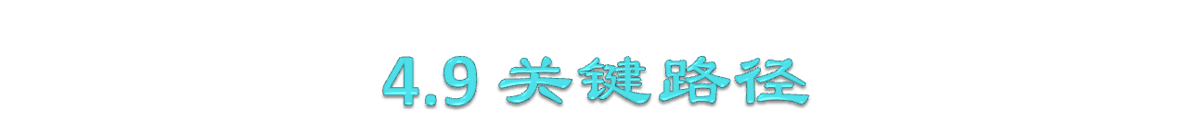

AOE网(Activity On Edge Network)
在带权的有向图中，用结点表示事件，用边表示活动，边上权表示活动的开销(如持续时间)，则称此有向图为边表示活动的网络,简称AOE网。
下图是有11项活动，9个事件的AOE网，每个事件表示在它之
前的活动已经完成, 在它之后的活动可以开始。

Slide 59
AOE网的性质
只有在某个顶点所代表的事件发生后，从该顶点出发的各有向边代表的活动才能开始;
只有在进入某一顶点的各有向边代表的活动已经结束，该顶点所代表的事件才能发生；
表示实际工程计划的AOE网应该是无环的，并且存在唯一的入度为0的开始顶点(源点)和唯一的出度为0的结束点(汇点)。

Slide 60
AOE网研究的主要问题：
如果用AOE 网表示一项工程，那么仅仅考虑各个子工程之间的优先关系还不够，更多地是关心整个工程完成的最短时间是多少，哪些活动的延迟将影响整个工程进度,而加速这些活动能否提高整个工程的效率,因此AOE网有待研究的问题是:
(1) 完成整个工程至少需要多少时间？
(2) 哪些活动是影响工程进度的关键活动？

Slide 61
路径长度、关键路径、关键活动：
路径长度：从源点到汇点路径上所有活动的持续时间之和。
关键路径：在AOE网中，由于有些活动可以并行，所以完成工程的最短时间是从源点到汇点的最大路径长度。因此，把从源点到汇点具有最大长度的路径称为关键路径。
一个AOE中，关键路径可能不只一条。
关键活动：关键路径上的活动称为关键活动。

Slide 62
关键路径和关键活动性质分析：(与计算关键活动有关的量)
① 事件V_{j} 的最早可能发生时间VE(j)是从源点V₁ 到顶点V_{j} 的最长路径长度。
②活动a_{i} 的最早可能开始时间E(i)
设活动a_{i} 在边< V_{j} , V_{k}>上, 则E(i)也是从源点V₁到顶点V_{j} 的最长路径长度。这是因为事件V_{j}发生表明以V_{j}为起点的所有活动a_{i}可以立即开始。因此,
E(i) = VE(j) …………..( 1 )
③事件V_{k}的最迟发生时间VL(k)是在保证汇点V_{n}在VE(n)时刻完成的前提下，事件V_{k}的允许的最迟开始时间。
在不推迟工期的情况下，一个事件最迟发生时间VL(k)应该等于汇点的最早发生时间VE(n)减去从V_{k}到V_{n}的最大路径长度。

Slide 63
关键路径和关键活动性质分析：(与计算关键活动有关的量)
④ 活动a_{i} 的最迟允许开始时间L(i)是指在不会引起工期延误的前提下，活动a_{i}允许的最迟开始时间。
因为事件V_{k}发生表明以V_{k}为终点的入边所表示的所有活动均已完成，所以事件V_{k}的最迟发生时间VL(k)也是所有以V_{k}为终点的入边<V_{j} , V_{k}>所表示的活动a_{i}可以最迟完成时间。
显然，为不推迟工期，活动a_{i}的最迟开始时间L(i)应该是a_{i}的最迟完成时间VL(k)减去a_{i}的持续时间，即
L(i) = VL(k) - ACT[j][k] …………..( 2 )
其中, ACT[j][k]是活动a_{i} 的持续时间(<V_{j} , V_{k}> 上的权)。

Slide 64
关键路径和关键活动性质分析：(与计算关键活动有关的量)
⑤时间余量L(i) - E(i)
L(i) - E(i)表示活动a_{k} 的最早可能开始时间和最迟允许开始时间的时间余量。
关键路径上的活动都满足：L(i) = E(i) …………..( 3 )
L(i) = E(i)表示活动是没有时间余量的关键活动。
由上述分析知，为找出关键活动，需要求各个活动的E(i)与L(i)，以判别一个活动a_{i}是否满足L(i) = E(i)。E(i)和L(i)可有公式(1)和(2)计算得到。而VE(k) 和VL(k)可由拓扑分类算法得到。
关键路径和关键活动分析计算机结果：

Slide 65
顶点 VE[ j ] VL[ k ] 活动 E[ i ] L[ i ] L[ i ] - E[ i ] 关键路径
V1 0 0 a1 0 0 0 是
V2 6 6 a2 0 2 2
V3 4 6 a3 0 3 3
V4 5 8 a4 6 6 0 是
V5 7 7 a5 4 6 2
V6 7 10 a6 5 8 3
V7 16 16 a7 7 7 0 是
V8 14 14 a8 7 7 0 是
V9 18 18 a9 7 10 3
a10 16 16 0 是
a11 14 14 0 是

Slide 66
利用拓扑排序算法求关键路径和关键活动
Step1(前进阶段)：从源点V₁出发，令VE(1) = 0，按拓扑序列次序求出其余各顶点事件的最早发生时间:
其中T是以顶点V_{k}为尾的所有边的头顶点的集合(2≤k≤n)如果网中有回路，不能求出关键路径则算法中止；否则转Step2。
Step2(回退阶段)：从汇点V_{n}出发，令VL(n) = VE(n)，按逆拓扑有序求其余各顶点的最晚发生时间：
其中S是以顶点V_{j}为头的所有边的尾顶点的集合(2≤j≤n-1)

Slide 67
利用拓扑排序算法求关键路径和关键活动
Step3：求每一项活动a_{i}的最早开始时间:
E( i )=VE( j )
最晚开始时间:
L( i ) = VL( k ) - ACT[j][k]
若某条边满足E( i ) = L( i )，则它是关键活动。
为了简化算法, 可以在求关键路径之前已经对各顶点实现拓扑排序, 并按拓扑有序的顺序对各顶点重新进行了编号。
不是任意一个关键活动的加速一定能使整个工程提前。
想使整个工程提前，要考虑各个关键路径上所有关键活动。

Slide 68
利用拓扑排序算法求关键路径和关键活动实现提示：
在拓扑分类之前设初值，VE[i]=0;
增加一个计算V_{i}的直接后继V_{k}的最早发生时间操作：若VE[j]+ACT(j,k)>VE[k]，则VE[k]=VE[j]+ACT(j,k)
为了能按逆拓扑有序序列的顺序计算个顶点的VL值，需记下在拓扑排序过程中求得的拓扑有序序列：增加一个栈以记录拓扑有序序列，则在计算各个顶点的V_{e}值之后，从栈顶到栈底便为逆拓扑有序序列。

Slide 69
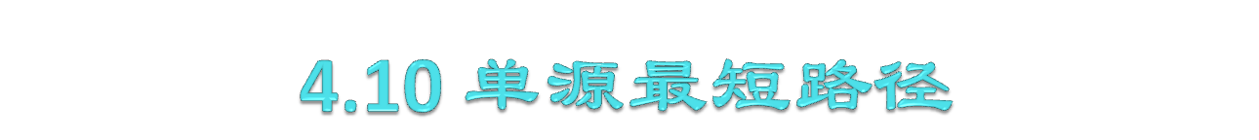
最短路径问题：如果从图中某一顶点(称为源点)到达另一顶点(称为终点)的路径可能不止一条，如何找到一条路径使得沿此路径上各边上的权值总和达到最小。
问题解法
边上权值非负情形的单源最短路径问题
— Dijkstra算法 (讲此算法，本小节)
边上权值为任意值的单源最短路径问题
—Bellman和Ford算法 (不讲)
所有顶点之间的最短路径
— Floyd算法 (讲此算法，4.11小节)

Slide 70
边上权值非负情形的单源最短路径问题
问题的提出： 给定一个带权有向图G与源点v，求从v 到G中其它顶点的最短路径。限定各边上的权值大于或等于0。
为求得这些最短路径，Dijkstra提出按路径长度的递增次序, 逐步产生最短路径的算法。首先求出长度最短的一条最短路径,再参照它求出长度次短的一条最短路径，依次类推，直到从顶点v 到其它各顶点的最短路径全部求出为止。
其它最短路径问题
单目标最短路径问题：
找出图中每个顶点v 到某个指定结点c 最短路径(只需每边取反)
单结点对间最短路径问题:
对于某对顶点u 和v,找出u 到v 的一条最短路径(以u 为源点）
所有顶点间的最短路径问题:
对图中每对顶点u 和v，找出u 到v 的最短路径(以每个顶点为源)

Slide 71


单源最短路径：Dijkstra算法
基本思想：是按路径长度递增的次序生成从源点v 到其它顶点的最短路径的贪心算法。把图中的所有顶点分成两组，第一组包括已确定最短路径的顶点，第二组包括尚未确定最短路径的顶点，按最短路径长度递增的顺序逐个把第二组的顶点加到第一组中去，直到从源点v 出发可以到达的顶点都包含在第一组中。在整个过程中，总保持从v 到第一组各顶点的最短距离，都不大于从v 到第二组的任何顶点的最短距离。另外，每个顶点对应一个最短距离，第一组的顶点的最短距离值就是从v 到此顶点（且只包含第一组顶点为中间顶点）的最短距离长度。

Slide 72
算法4.7 Dijkstra算法
输入：带权有向图G=(V,E) (其中V={ 1, 2, …n })的邻接矩阵C。
输出：从源点１到其余顶点的最短路径长度（及路径）
算法要点：
1. 将Ｖ分为两个集合S和V-S，其中S是最短路径已经确定的顶点集合，初值为S={ 1 }，V-S是最短路径尚未确定的顶点集合。设数组D记录从源点到其余各结点当前的最短路长，初始为D[i]=C[1][i]，i=2,3,…n。设数组P记录从源点到其余顶点最短路径上最后经过的顶点，初始为P[v]=1(源点)，v≠1。
2. 从S之外即V-S中选取一个顶点w，使D[w]最小(即选这样的w，D[w]= min{ D[i]| i∈V-S }) ，于是从源点到达w只通过S中的顶点，且是一条最短路径（选定路径），并把w加入集合S。
3. 调整D中记录的从源点到V-S中每个顶点的最短距离，即从原来的D[v]和D[w]＋C[w][v]中选择最小值作为D[v]的新值(且P[v]=w)。
4. 重复上述过程，直到S中包含V的所有顶点为止。结果数组Ｄ就记录了从源到V中各顶点的最短距离(数组P记录最短路径)。

Slide 73




Dijkstra算法基本思想：
集合S的初值为S={1}
D为各顶点当前最小路径
从V-S中选择顶点w，使D[w]
的值最小并将w加入集合S，
则w的最短路径已求出。
调整其他各结点的当前最小路径
D[k]=min{D[k], D[w]+C[w][k]}
直到S中包含所有顶点

Slide 74
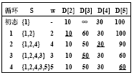


Slide 75
算法的逐步求精过程：
void Dijkstra( G )
{ S = { 1 } ;
for( i=2; i<=n; i++ ){
D[i] = C[1][i]; P[i]=1; }
for( i=1; i<n; i++ ){
从V-S中选出一个顶点w,使D[w]最小；
S = S + {w} ;
for ( V-S中的每一个顶点v )
if (D[v]>D[w]+C[w][v] ){
D[v]=D[w]+C[w][v];
P[v]=w;
}
} } /* 时间复杂性O(n²)*/

Slide 76
算法：
void Dijkstra(GRAPH G, costtype D[MAXVEX+1] )
{ int S[MAXVEX+1] ;
for ( i=1 ; i<=n; i++ )
{ D[i]=G[1][i] ; S[i]=FALSE ; }
S [1]= TRUE ;
for( i=1; i<n; i++)
{ w=mincost ( D, S ) ;
S[w]=TRUE ;
for ( v=2 ; v<= n ; v++ )
if ( S[v]!=TRUE && G[w][v]!=INFINITY)
{ sum=D[w] + G[w][v] ;
if (sum < D[v] ) D[v] = sum ; P[v]=w; }
} }
int mincost ( D, S )
{ temp =INFINITY ;
w = 2 ;
for ( i=2 ; i<=n ; i++ )
if (!S[i]&&D[i]<temp)
{ temp = D[i] ;
w = i ;
}
return w ;
}

Slide 77



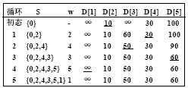
例：

Slide 78
Dijkstra算法正确性证明
可以采用归纳法证明(略)。
Dijkstr算法的时间复杂度
采用邻接矩阵表示有向图时，时间复杂度为O(n²)
采用邻接表表示有向图时，时间复杂度为O(e)，当e远远小于n²时，采用邻接表的效率更高。

Slide 79

问题提出：
已知一个各边权值均大于0的带权有向图，对每一对顶点vi≠vj,要求求出vi与vj之间的最短路径和最短路径长度。
基本想法：
• 如果vi与vj之间有一条有向边，则vi与vj之间有一条路径，但不一定是最短的；
• 也许经过某些中间会使路径长度更短；
• 经过那些中间点会使路径长度缩短呢?经过那些中间点会使路径长度最短呢?
• 只需尝试在原路径中间加入其它顶点作为中间顶点。
• 如何尝试？系统地在原路径中间加入每个顶点，然后不断地调整当前路径（长度）

Slide 80

<2,1>5 <2,0><0,1> 4 a[2][1]=a[2][0]+a[0][1] 调整
注:考虑v0做中间点可能还会改变其它顶点间的
距离:<2,0,3>7 < <2,3>8 a[2][3]=a[2][0]+a[0][3]
<2,3>: <2,0><0,3>: <2,0><0,1><1,3>=<2,0,1,3>
a[2][3]= 6 调整
注:有时加入中间顶点后的路径比原路径长,保持

Slide 81
Floyd基本思想：
假设求顶点vi到顶点vj的最短路径。如果从vi 到 vj 存在一条长度为C[i][j]
的路径，该路径不一定是最短路径，尚需进行n 次试探。首先考虑路径(vi,
v0,vj) 是否存在。如果存在，则比较(vi,vj) 和 (vi,v0,vj) 的路径长度取长度较短者为从vi到vj的中间顶点的序号不大于0的最短路径。假设在路径上再增加一个顶点v1,也就是说，如果(vi,…,v1)和(v1,…,vj) 分别是当前找到的中间顶点的序号不大于0的最短路径,那么(vi,…,v1,…,vj)就是有可能是从vi到vj的中间顶点的序号不大于1的最短路径。
将它和已经得到的从vi到vj中间顶点序号不大于0的最短路径相比较，从中选出中间顶点的序号不大于1的最短路径，再增加一个顶点v2, 继续进行试探。
一般情况下，若(vi,…,vk) 和 (vk,…,vj) 分别是从vi到vk和从vk到vj的中间顶点序号不大于k-1 的最短路径，则将(vi,…,vk,…,vj) 和已经得到的从vi到vj且中间顶点序号不大于k-1的最短路径相比较，其长度较短者便是从vi到vj 的中间顶点的序号不大于k 的最短路径。

Slide 82

输入：表示有向图G = ( V, E )的邻接矩阵C
输出：表示任意两点之间最短路长的矩阵A
算法要点:
void Floyd( A,C,P,n)
{ for ( i = 1; i <= n; i++ )
for ( j = 1; j<=n; j++ ){
A[i][j] = C[i][j] ; P[i][j] = 0; /* -1 */
}
for ( k = 1; k <= n; k++ )
for ( i = 1; i <= n; i++ )
for ( j = 1; j <=n; j++ )
if ( A[i][k] + A[k][j] < A[i][j] ){
A[i][j] = A[i][k] + A[k][j] ; P[i][j] = k;}
} /* 时间复杂性O(n³) */

Slide 83
Warshall算法
求有向图邻接矩阵C的传递闭包A
A[i][j]=A[i][j]∪(A[i][k]∩A[k][j]) ;
可以判定有向图任意两点间是否存在有向路。

Slide 84
求有向图的中心点
定义：设G = ( V , E )是一个有向图，d[i][j]表示从i 到 j 的最短距离。对任一点k, 称：
E( k ) = max { d[i][k] } i ∈V
为结点k的偏心度，而称具有最小偏心度的结点为图G的中心点.
算法步骤：
第一步：调用Floyd算法，求每一对顶点间的最短路径矩阵D
第二步：对矩阵D的每一列求最大值，即为各顶点j的偏心度
第三步：求具有最小偏心度的顶点k，即为中心点。

